Slide 1
Abschlussveranstaltung
19. Oktober 2022
Weinbauschule Modra

Slide 2
Inhalt
Zeitlicher Ablauf von Climvino
Corona und Climvino
Funktionsweise des Messnetzwerkes
Standortauswahl und Aufbau der Messgeräte
Schulungen
Betrieb der Messgeräte
Meetings in Österreich und der Slowakei
Partnerwechsel in der Slowakei
Forschung in Österreich und Slowakei

Slide 3
178 days
178 days
305 days
39 days
14 days
15 days
91 days
52 days
0 days
5 days
7 days
4 days
0 days
0 days
1 day
1 day
1 day
1 day
2017
Zeitlicher Ablauf von Climvino
May 1 - Jun 29
Erstellung des Antrages und Partnersuche
Jun 29
Einreichung
Oct 14
Bewilligung
Nov 3 - Jul 10
EFRE Vertrag unterschrieben
Jul 10 - Mar 15
Nationale Förderung
Jan 17
Climvino Kickoff
Jun 1 - Jul 25
Suche Winzer für Messgeräte
Jul 30 - Aug 5
Auswahl der Winzer
Oct 28 - Nov 5
Standortsuche für Messgeräte
Nov 19 - Dec 6
Inbetriebenahme der Messgeräte
Jan 22 - Jan 27
1. Schulung für die Winzer
Mar 16 - May 26
1. Lockdown aufgrund von Corona
May 6
2. Schulung für die Winzer
Nov 17 - Dec 7
2. Lockdown aufgrund von Corona
Dec 27 - May 3
3. Lockdown aufgrund von Corona
Apr 6
Projektverlängerung um 1 Jahr
Oct 30
Ursprüngliches Projektende
Oct 30
Projektende
2017
2018
2019
2020
2021
2022
2022
Today

Slide 4
Corona und Climvino
Mehrere Lockdowns in der Slowakei und in Österreich
BAWB Monate lang geschlossen
AEEG Büro Monate lang geschlossen
Schulen in der Slowakei und in Österreich geschlossen
Einreisebeschränkung in Österreich und in der Slowakei
Keine physischen Treffen möglich → Nur online Meetings
2. Schulung (Administrator Schulung) konnte nur online abgehalten werden

Slide 5

Funktion des Messnetzwerkes
2
4
Klima
-
Web
-
, App
messgerät
-
und Datenbankserver
e
GSM/LTE/UMTS
Internet
Rechenzentrum Adcon /
Ott Hydromet
mit Datenbank für
Laptop
PC
Tablett
Smartphone
Messwerte und
Prognosemodell

Slide 6
Standortauswahl und Aufbau der Messgeräte 1/2
Durch die Landwirtschaftskammer Burgenland wurden die Winzer über da Projekt informiert und konnten sich um ein Messgerät bewerben.
Die Auswahl der Winzer erfolgte in Abhängigkeite von der Lage durch die Landwirtschaftskammer, dem BAWB und dem Forschungsinstitut.
Es wurden 24 Standorte in Süd-, Mittel und Nordburgenland ausgewählt.

Slide 7
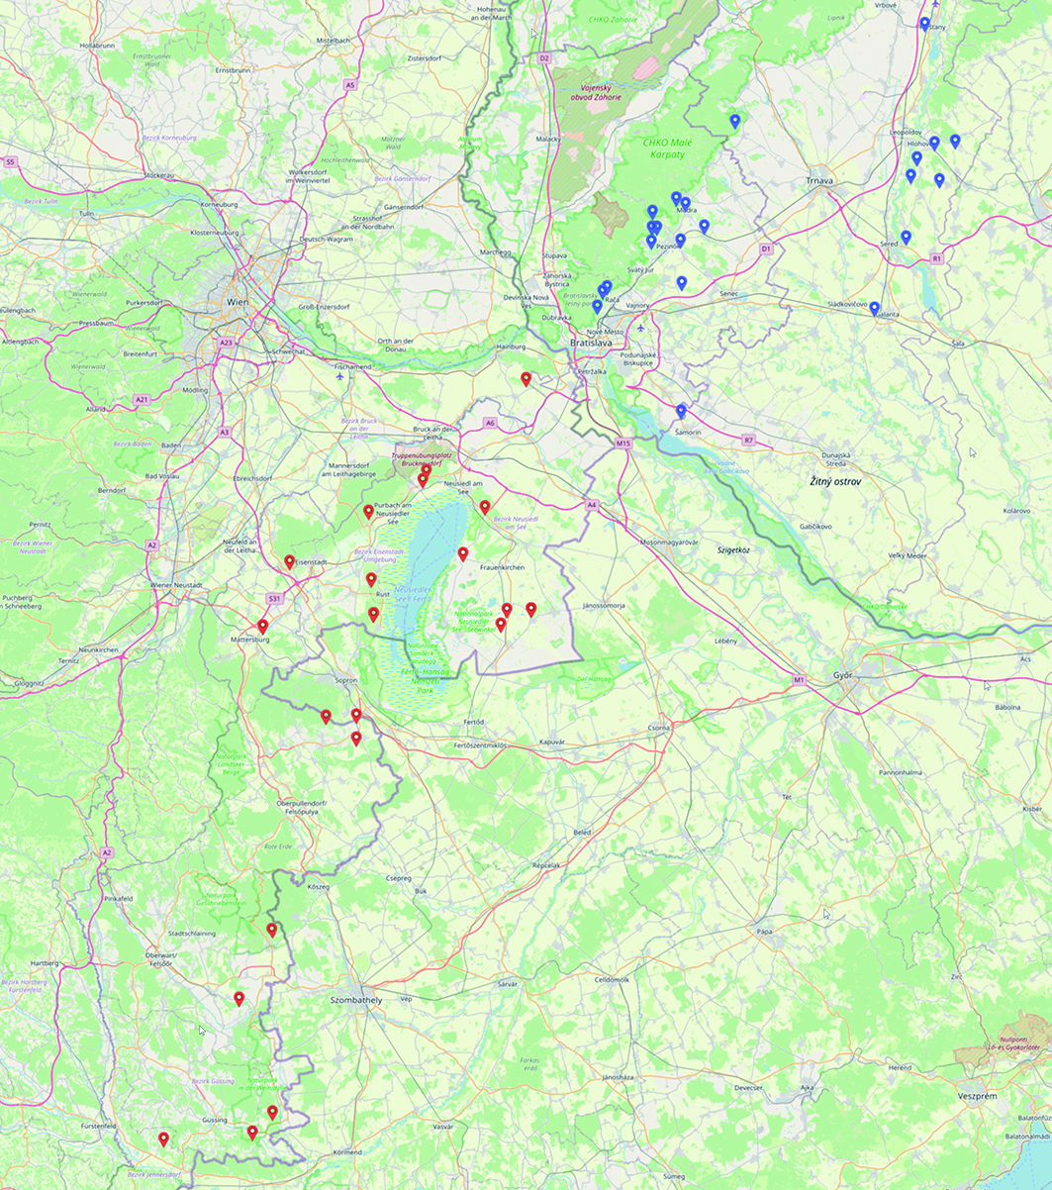
Standortauswahl und Aufbau der Messgeräte 2/2

Slide 8
Schulungen
Es fanden 3 Schulungen statt.
1. Schulung
  Wartung der Messgeräte
  Einführung in die Datenpflege und Verwendung der Prognosemodelle
2. Schulung (Admin Schulung)
  Konnte aufgrund von Corona nur online abgehalten werden
  Detaillierte Beschreibung Prognosemodelle
  Parametrisierung der Prognosemodelle
3. Schulung (Auffrischungsschulung)
  Konnte aufgrund von Corona nur online abgehalten werden
  Auffrischung und Vertiefung der 2. Schulung

Slide 9
Betrieb der Messgeräte
Im November 2019 wurden die Messgeräte in Betrieb genommen. Somit konnten die Messgeräte bereites im Frühling 2020 Messadten liefern.
In den Jahren 2020 und 2021 gab kaum Probleme mit den Messgeräten.
Das gravierendste Problem war ein Unfall bei dem ein Laubschneider Teile vom Messgeräte abgeschnitten hat. Der Schaden wurde durch die Versicherung gedeckt.

Slide 10
Meetings in Österreich und der Slowakei
So weit es Corona zu lies, fanden in regelmäßigen Abständen Meeting in der Slowakei und vor allem in Österreich statt.
Online Meetings wurden über MS Teams abgehalten.

Slide 11
Projektänderungen
Projektverlängerung
  Aufgrund der Verzögerung bei der Beschaffung der Messgeräte in der Slowakei und der Corona Pandemie wurde das Projekt um ein Jahr verlängert.
Partnerwechsel in der Slowakei
  Aufgrund einer Zusammenlegung zweier Schulen in der Slowakei / Piestany hat sich im Herbst 2021 die Partnerstruktur bei Climvino geringfügig verändert.

Slide 12
Forschung in Österreich und Slowakei
Zum Thema Forschung in Climvino werden die dafür zuständigen Kollegen etwas sagen.

